Slide 1
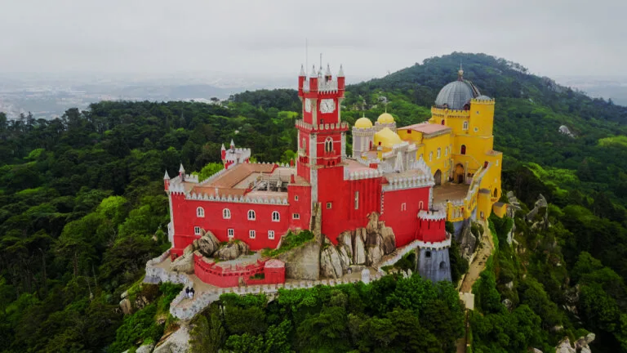
Portugalština II
Sintra

Slide 2
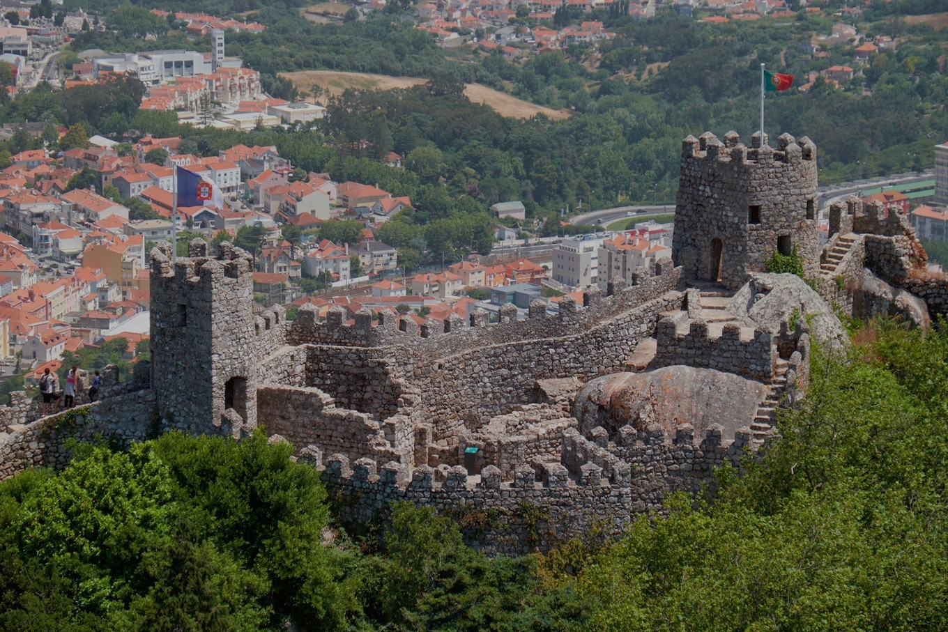
Informações necessárias
Docházka – 3 povolené absence
Zápočet – test a ústní zkouška/prezentace
Castelo dos mouros, Sintra

Slide 3
Repasse
 | FALAR | COMER | PARTIR
EU | fal-o | com-o | part-o
TU | fal-as | com-es | part-es
ELE | fal-a | com-e | part-e
NÓS | fal-amos | com-emos | part-imos
VOCÊS | fal-am | com-em | part-em
Verbos irregulares: ser, estar, ter, querer, ir, dizer, trazer, fazer, poder

Slide 4
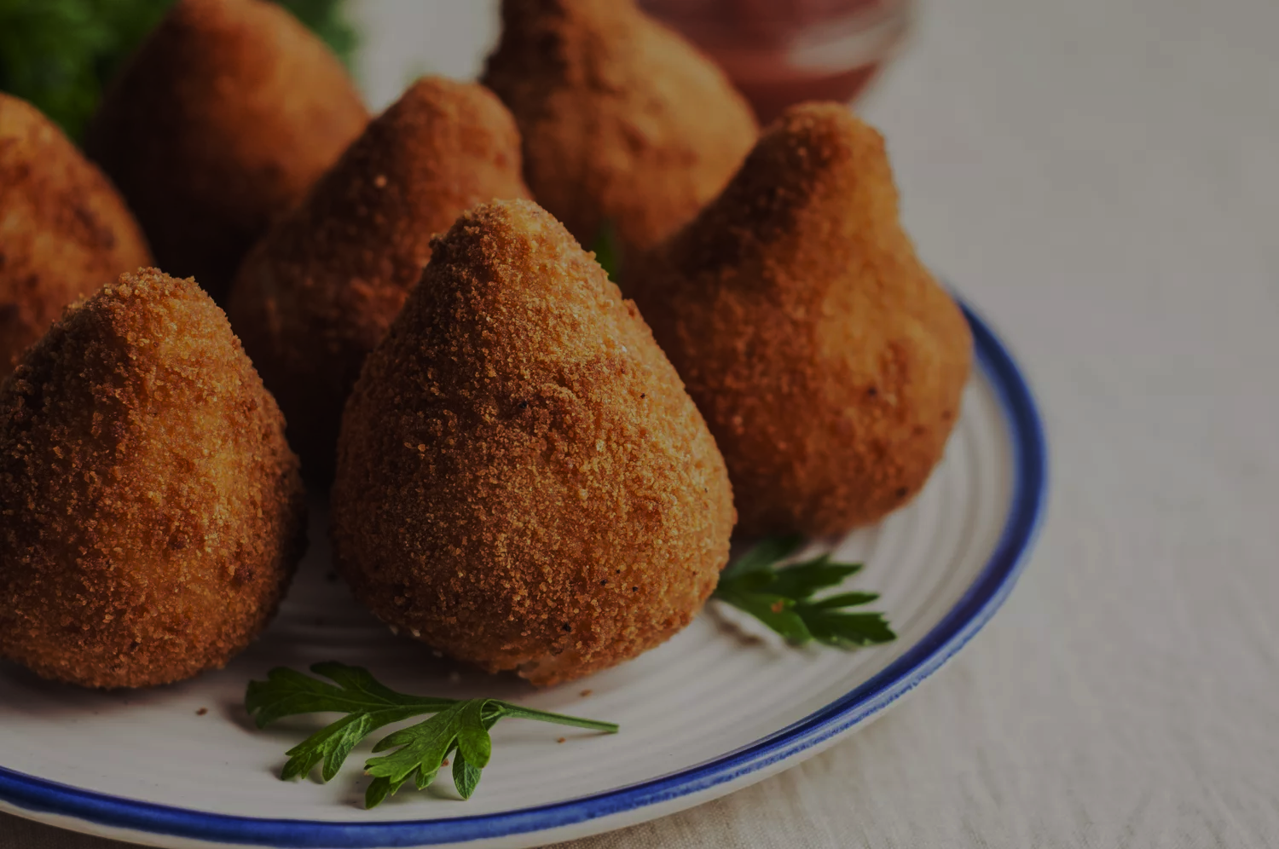
Singular –> plural
gato -> gatos, peru -> perus, mãe -> mães
jardim -> jardins, homem -> homens, som -> sons
dólar -> dólares, país -> países
mão -> mãos, irmão -> irmãos
pão -> pães, alemão -> alemães
coração -> corações, situação -> situações
capital -> capitais, animal -> animais
anel -> anéis, papel -> papéis
projétil -> projéteis
Coxinha

Slide 5
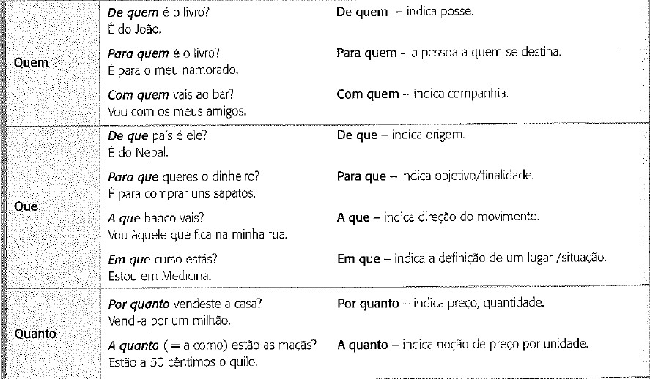
Pronomes e advérbios interrogativos com preposições

Slide 6
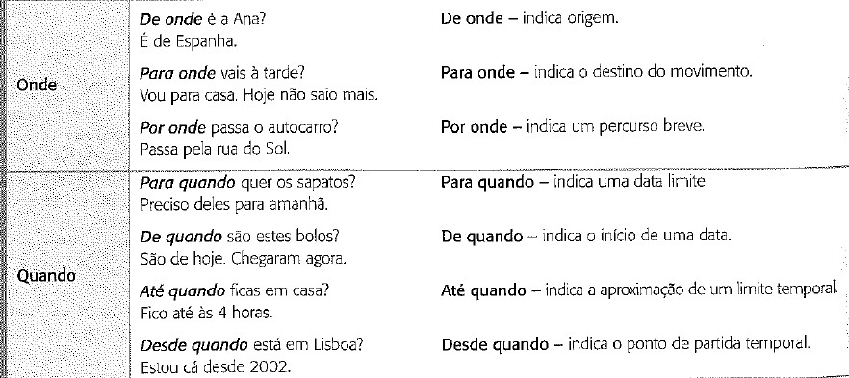

Slide 7
Preposições + artigo
 | o/um | a/uma | os/uns | as/umas
em | no/num | na/numa | nos/(nuns) | nas/(numas)
de | do/dum | da/duma | dos/(duns) | das/(dumas)
a | ao | à | aos | às
por | pelo | pela | pelos | pelas
Na República Checa falamos checo. O Miguel está nas aulas. Estou numa casa portuguesa.
Sou do Brasil. Ele é da Alemanha. O gato é das vizinhas.
Estudo português às terças e quartas. Vou à faculdade. Um brinde ao teu livro.
Obrigada pela sua atenção.

Slide 8
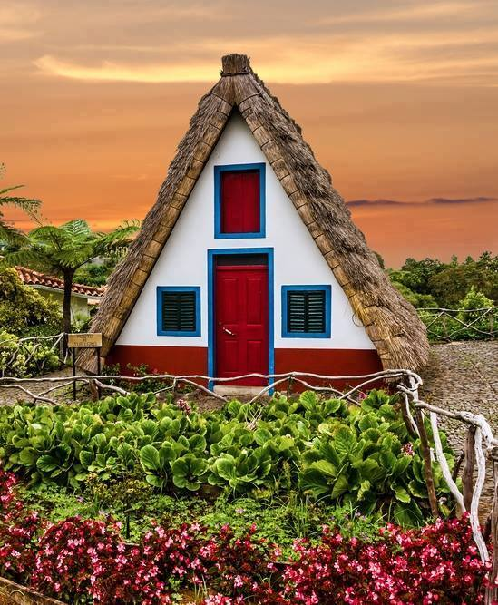
Casa típica da Madeira

Slide 10
